Slide 1


Slide 2
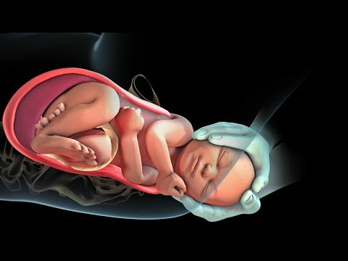
ATENCION DEL PARTO
Comprende el conjunto de procedimientos para el acompañamiento y la asistencia de las mujeres en gestación y sus familias o acompañantes para el proceso fisiológico del parto.
Debe darse en un ámbito institucional, sin embargo, no siempre ello es posible.

Slide 3
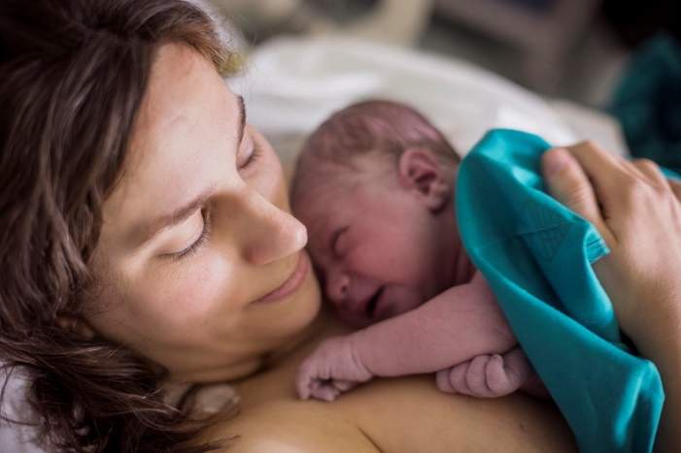
Familiar o acompañante deberá tener clara la información acerca de los trámites o elementos que deberá llevar el día de la admisión, así mismo, la información sobre los signos de alarma para acudir al servicio de urgencia
Esta información debe ser provista por escrito por parte de la EPS a la usuaria y deberá reposar junto a su carnet perinatal. En este carnet también debe reposar la evidencia sobre la consejería anticonceptiva y el método elegido
Las instituciones que realicen la atención del parto, deberán también estar equipadas para la atención del recién nacido, con disponibilidad permanente del recurso humano para la atención del binomio madre hijo.

Slide 4
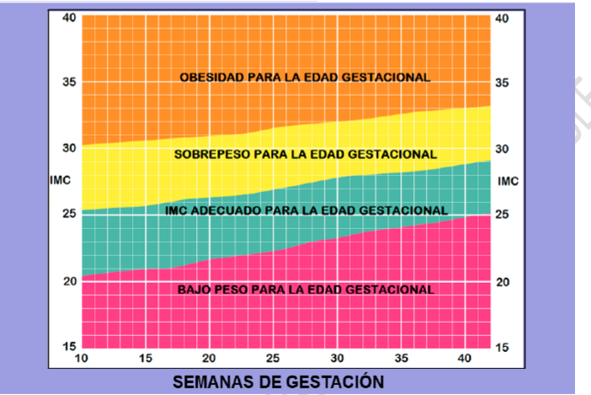
ADMISIÓN DE LA GESTANTE EN TRABAJO DE PARTO
En todo caso se deberá realizar una historia clínica completa que incluya como mínimo:
Anamnesis
Identificación, motivo de consulta, fecha probable del parto, inicio de las contracciones, percepción de movimientos fetales, expulsión de tapón mucoso, ruptura de membranas y sangrado.
Indagar por la presencia o ausencia de síntomas premonitorios de pre eclampsia (cefalea, visión borrosa, tinitus, fosfenos, epigastralgia, vómitos en el III trimestre).
Antecedentes patológicos, quirúrgicos, alérgicos, ginecológicos, obstétricos, farmacológicos, vacúnales y familiares.
Evaluar el índice de masa corporal, interpretar en enfermedad actual y si hay riesgo solicitar valoración por nutricionista
Revisión completa por sistemas.
Identificación de factores de riesgo (escala de riesgo psicosocial ) la encuentran el clap
y condiciones patológicas.
Diligenciar Clap y Aiepi obligatorio

Slide 5

Examen físico
Valoración del aspecto general, color de la piel, mucosas e hidratación, estado de conciencia.
Valoración del estado nutricional.
Toma de signos vitales.
Examen completo por sistemas, incluida la valoración neurológica.
Valoración del estado mental,
Valoración ginecológica.
Valoración obstétrica que incluya la actividad uterina, las condiciones del cuello, la posición, situación y estación del feto, fetocardia, altura uterina, tamaño y peso estimado del feto, número de fetos.
Valoración de genitales externos, dilatación, borramiento ,estado de las membranas y pelvimetría clínica.

Slide 6
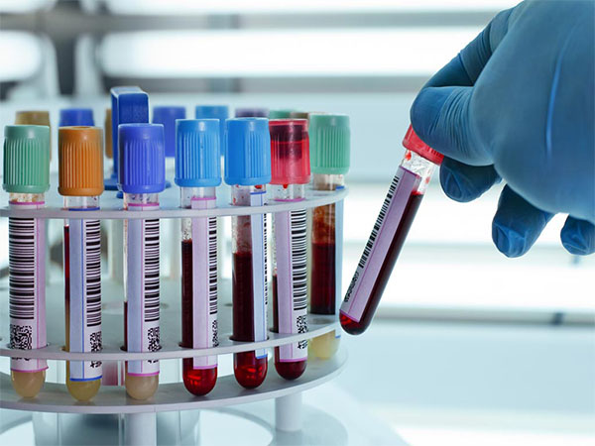
Solicitud de exámenes paraclínicos
Prueba treponémica rápida, si el resultado de esta es positivo solicite VDRL.
Hemoclasificación, si la gestante no tuvo control prenatal.
Prueba para VIH (prueba rápida).
Gota gruesa en zona endémica de malaria.
Hematocrito y hemoglobina.
Tamizaje de Hepatitis B si la gestante no tuvo controles prenatales

Slide 7
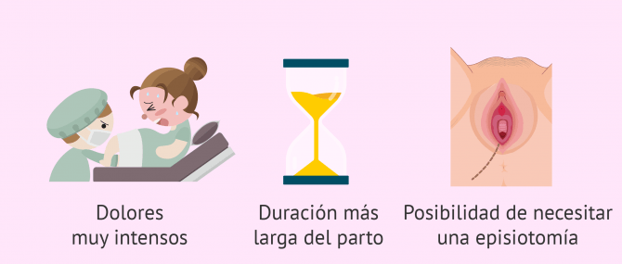
INDICACIONES DE INGRESO
Se debe considerar la admisión de la gestante a la IPS para la atención del parto cuando se cumplan los siguientes criterios:
Dinámica uterina regular.
Borramiento cervical >50%
Dilatación de 3-4 cm.
Valorar el riesgo obstétrico y las condiciones de acceso
Quienes no estén en condiciones para la admisión, deberán recibir información sobre signos para observar, cambios para analizar e indicaciones muy precisas de regresar al hospital cuando ocurran estos cambios
Considerar de acuerdo a criterio médico, los factores de riesgo maternos o fetales identificados para la admisión de la gestante.

Slide 8
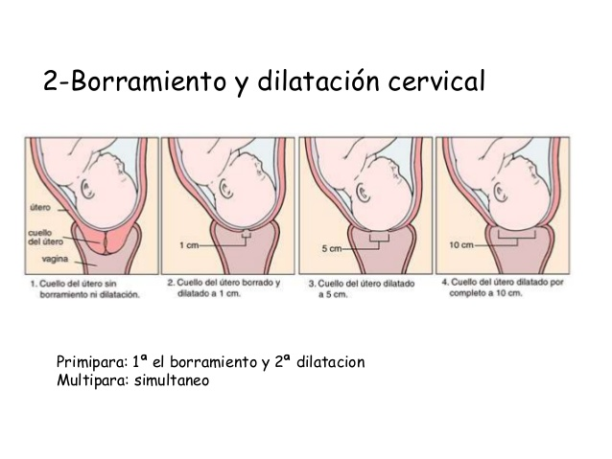
ATENCIÓN DEL PRIMER PERÍODO DEL PARTO
La fase latente 4 cm de dilatación.
fase activa dilatación mayor a 4 y hasta los 10 cm y se acompaña de dinámica regular.
Debe ser acompañada de manera individual y de forma continua por la persona que ella elija
Signos vitales cada hora: FC, TA , FR, SAT , T°
Tactos vaginales antes de las 4 hrs o según criterio medico
FCF cada 30 minutos en fase latente , cada 5 minutos durante el expulsivo reposo y pos contracción x 1 min completo
No se debe realizar anotomía rutinaria durante el trabajo de parto para acortar la duración del trabajo de parto espontáneo, si se lo hace describir la justificación.

Slide 9
Diligenciar el parto grama cuando este en fase activa, Se registrará la dilatación, borramiento, estación, estado de las membranas y variedad de posición.
Así como la actividad uterina a través de la frecuencia duración e intensidad de las Contracciones.
Monitoria fetales continuas cuando este en fase activa
Canalizar vía de buen calibre : administración de cristaloides preferiblemente lactato de Ringer o solución de Hartmann
Evitarse dextrosa en agua destilada, para prevenir la hipoglicemia del recién nacido
Prevenir la deshidratación para prevenir los eventos tromboembólicos , realizar escala de Factores de riesgo para evento tromboembólico durante la gestación-parto y puerperio en el servicio de sala de partos.
No se deben aplicar enemas o rasurados rutinarios a las gestantes en trabajo de parto.
Al alcanzar una estación de +2, la gestante debe trasladarse a la sala de partos.

Slide 10
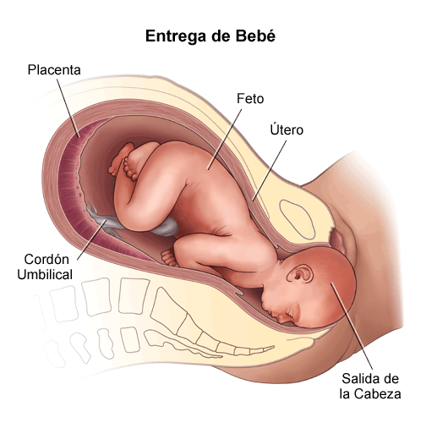
ATENCIÓN DEL EXPULSIVO
La segunda etapa del parto o periodo expulsivo es aquella que transcurre entre el momento en que se alcanza la dilatación completa y el momento en que se produce la expulsión fetal. A su vez se subdivide en dos fases:
Periodo expulsivo pasivo: dilatación completa del cuello, antes o en ausencia de contracciones involuntarias de expulsivo.

Slide 11

Periodo expulsivo activo: cuando el feto es visible o existen contracciones de expulsivo en presencia de dilatación completa o pujos maternos espontáneos en presencia de dilatación completa.
Es importancia el contacto visual y verbal con la gestante para disminuir su ansiedad, así como la vigilancia estrecha de la fetocardia .
Inicialmente, es preciso evaluar el estado de las membranas, si se encuentran íntegras, se procede a la amniotomía y al examen del líquido amniótico

Slide 12

El pujo voluntario sólo debe estimularse durante el expulsivo y en el momento de las contracciones. Durante este periodo, debe permitirse que las mujeres adopten la posición que les sea más cómoda.
No se debe realizar de forma rutinaria presión fúndica para acelerar el expulsivo (MANIOBRA DE KRISTELLER).
Del mismo modo, la episiotomía no está indicada de forma rutinaria.
Una vez se da el nacimiento, se debe permitir inmediatamente el contacto piel a piel de la madre con el recién nacido

Slide 13
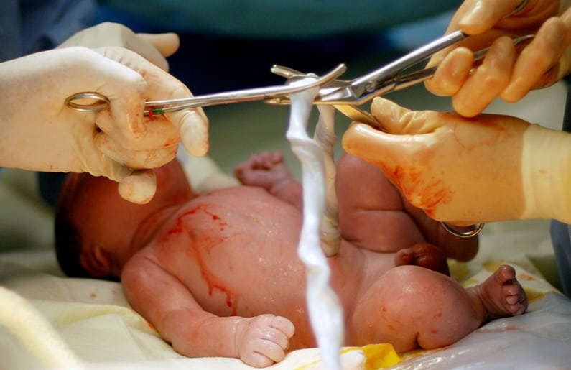
PINZAMIENTO TARDÍO DEL CORDÓN UMBILICAL
siguientes criterios
  Interrupción del latido del cordón umbilical.
  Disminución de la ingurgitación de la vena umbilical.
  Satisfactoria perfusión de la piel del recién nacido.
  Realizarlo entre 2 y 3 minutos después del nacimiento.

Slide 14
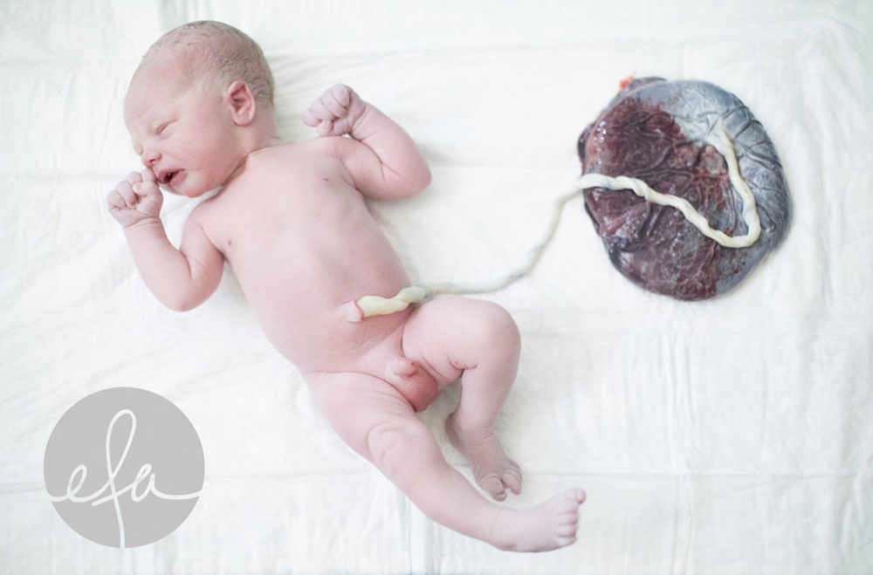
INDICACIONES PARA PINZAMIENTO INMEDIATO:
  Desprendimiento de placenta.
  Placenta previa.
  Ruptura uterina.
  Desgarro del cordón.
  Paro cardiaco materno.
  Los demás criterios recomendados en la
  Guía de Práctica Clínica de Recién Nacidos vigente.

Slide 15
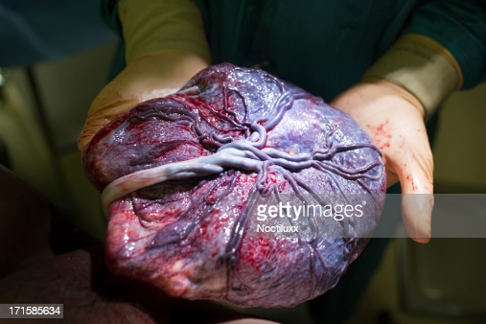
ATENCIÓN DEL ALUMBRAMIENTO
En este periodo se debe realizar lo que se ha denominado como manejo activo del alumbramiento, que consiste en:
Dentro de un minuto del nacimiento se palpa el abdomen para descartar la presencia de otro feto y se administra un medicamento uterotónico:
Oxitocina 5 UI o 10 UI: intramuscular como medicamento de elección para profilaxis durante el alumbramiento en mujeres que tengan parto por vía vaginal.
Cuando exista un acceso venoso permeable, puede administrarse oxitocina 5 UI o 10 UI en infusión lenta diluida en 10 ml de cristaloides en un tiempo no inferior a 3 minutos.

Slide 16
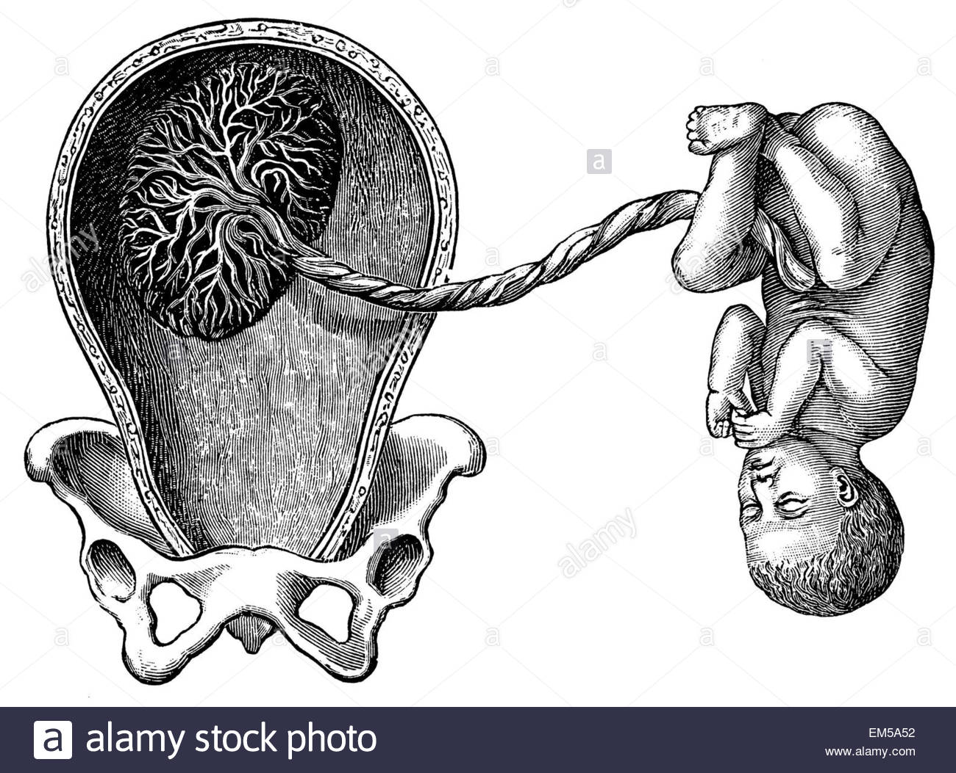
Tracción controlada del cordón.
Pinzamiento una vez cesado el latido del cordón en recién nacidos sin riesgos.
Masaje uterino.

Slide 17
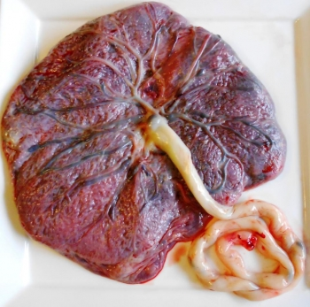
Al visualizar la placenta, se toma con las dos manos, se inicia un movimiento de rotación para enrollar las membranas y favorecer su expulsión completa:
  cara materna (observar su integridad)
  como por su cara fetal (presencia de infartos, quistes, etc)
Verificar la integridad de las membrana
Aspecto del cordón umbilical, su inserción y el número de vasos (lo normal, dos arterias y una vena).
Ante la duda de que haya alumbramiento incompleto, debe procederse a la revisión uterina y extracción manual de los restos retenidos.
Registrar en historia clínica el tipo y características de la placenta

Slide 18
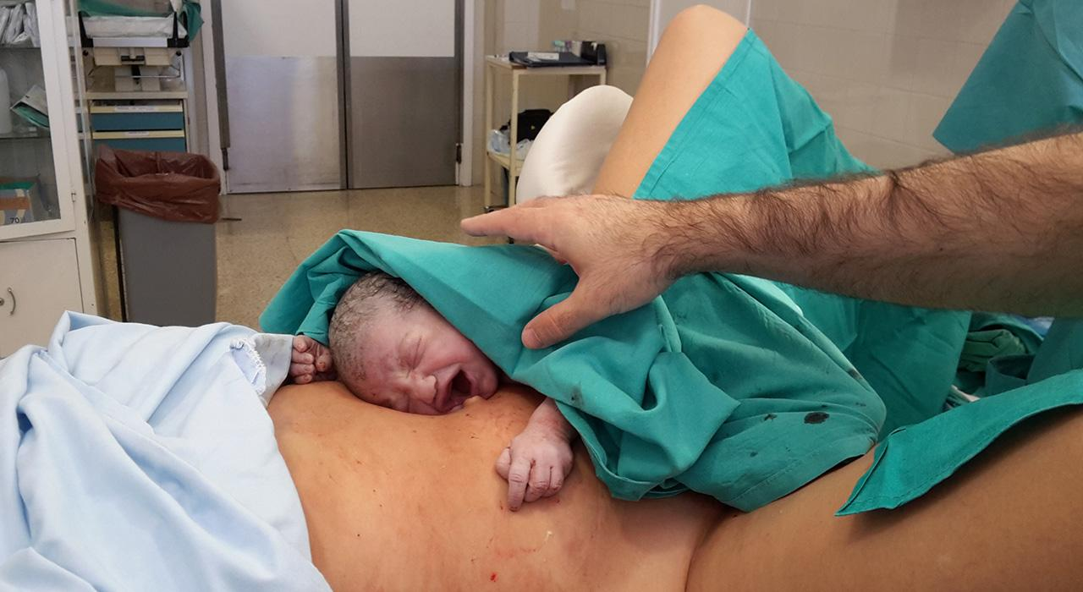
Después del alumbramiento:
Continuar infusión I.V. de 30 unidades de oxitocina diluidas en 500cc ó de cristaloides para prevenir la hemorragia posparto por atonía uterina para 4 hrs
Se considera normal una pérdida de 500 cc de sangre luego del parto vaginal normal.

Slide 19
PUERPERIO INMEDIATO
Comprende las Dos primeras horas post parto. Durante éste, se producen la mayoría de hemorragias, por lo cual es preciso vigilar la hemostasia uterina, teniendo en cuenta los siguientes aspectos:
Signos vitales maternos
Globo de seguridad
Sangrado genital
Revisar las suturas vulvares o el sitio de la episiotomía para descartar la formación de hematomas, realizar registro en HC.
Si no se producen alteraciones en este período, la madre debe trasladarse al sector de alojamiento conjunto y allí se le instruirá y apoyará sobre la lactancia materna a libre demanda, vacunación, planificación familiar, puericultura, signos de alarma, consulta de puerperio y demás temática pertinente.
Se aplicara escala de alerta obstétrica por parte de enfermería en el puerperio durante 2 horas
PUERPERIO MEDIATO
Esta etapa comprende desde las primeras dos hasta las 48 horas post parto.
Vigilar y controlar la involución uterina y el aspecto de los loquios.
Detectar tempranamente las complicaciones (hemorragia e infección puerperal, taquicardia, fiebre, taquipnea, subinvolución uterina, hipersensibilidad a la palpación uterina y loquios fétidos.)
Deambulación temprana. Micción espontanea
Alimentación adecuada a la madre.
Se realizara nota de puerperio a las 6hrs y 12 hrs pos parto pos cesárea

Slide 20
PUERPERIO MEDIATO
Esta etapa comprende desde las primeras dos hasta las 48 horas post parto.
Vigilar y controlar la involución uterina y el aspecto de los loquios.
Detectar tempranamente las complicaciones (hemorragia e infección puerperal, taquicardia, fiebre, taquipnea, subinvolución uterina, hipersensibilidad a la palpación uterina y loquios fétidos.)
Deambulación temprana. Micción espontanea
Alimentación adecuada a la madre.
Se realizara nota de puerperio a las 6hrs y 12 hrs pos parto pos cesárea
El alta hospitalaria se debe dar a las 24 horas de un parto vaginal y de 48 después de una cesárea como mínimo.

Slide 21
INDUCCION Y CONDUCCION DE TRABAJO DE PARTO

Slide 22
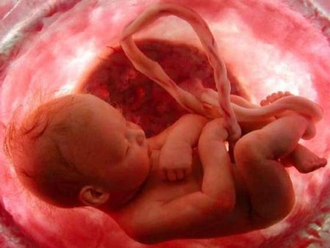
INDUCCION TRABAJO DE PARTO
Inducir las contracciones uterinas por medios farmacológicos o mecánicos para que la gestante logre un parto vaginal, cuando hay indicación de finalizar la gestación Se debe provocar una actividad uterina. Actividad Uterina, fisiológica capaz de producir el borramiento y la dilatación del cuello hasta la expulsión del feto al exterior.
La inducción del parto puede ser electiva o terapéutica

Slide 23
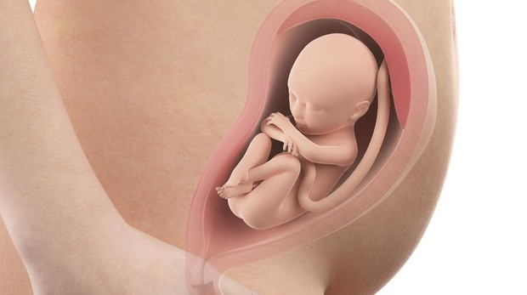
CONDICIONES ANATOMICAS Y FISIOLOGICAS DEL UTERO
El estado del cuello es uno de los factores que intervienen directamente para emitir un pronóstico de la inducción.
No significa esto que si el cuello es inmaduro y existe una indicación para terminar la gestación, aquella no pueda realizarse

Slide 24
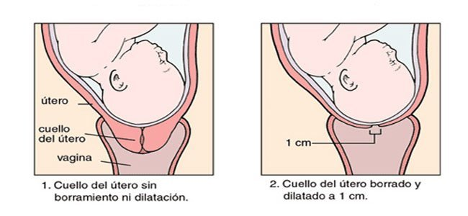
EVALUACION DEL CUELLO:
El primero que presentó una valoración del cuello para predecir el éxito o fracaso de la inducción fue Bishop en 1964. Con este índice se puede predecir el momento ideal para realizar la inducción, así como el tiempo transcurrido entre la iniciación del procedimiento y el parto.
puntaje alto se considera que ya el cuello ha sufrido las modificaciones necesarias para la iniciación del parto
Además, la falla de la inducción también se relaciona con el puntaje obtenido:
cuando es de 5 a 8 puede fallar en el 5% de los casos; por el contrario, si es de 4 o menos, el fracaso se puede presentar en el 20%. En el índice de Bishop se da un mayor valor predictivo a la dilatación
que la posición del cuello.

Slide 25
INDICACIONES PARA INDUCCION TRABAJO DE PARTO:
1. INDICACIONES MATERNAS:
Hipertensión inducida por el embarazo.
Diabetes gestacional
Trastornos médicos que contraindiquen la continuación del embarazo comoson: lupus, sífilis, etc.
2. INDICACIONES FETALES:
Óbito fetal
Malformaciones fetales incompatibles con la vida.
Restricción de crecimiento intrauterino.
Embarazo prolongado.
3. INDICACIONES OVULARES:
Ruptura prematura

Slide 26
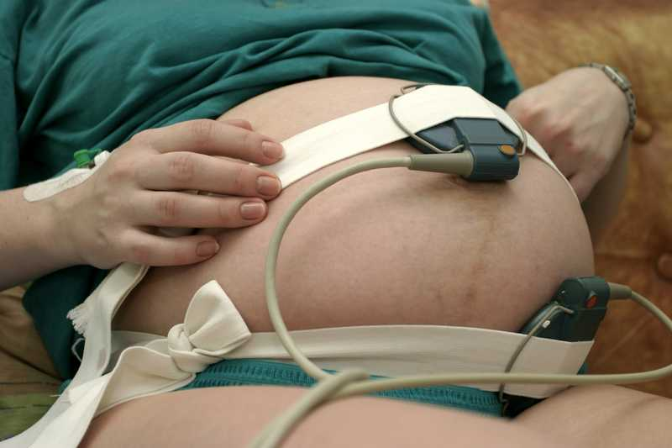
CONTRAINDICACIONES
1. ABSOLUTAS:
Sufrimiento Fetal Agudo
Senectud placentaria.
Embarazo pre término.
Distocias de la presentación (transversa, podálica en primigesta).
Desproporción Céfalo Pélvica.
Cesárea anterior.
Miomectomía amplia.
Cirugía correctiva del piso pélvico
Carcinoma invasivo de cérvix
Tumores previos a la presentación.
Situaciones médicas que contraindiquen el trabajo de parto (insuficiencia
respiratoria)

Slide 27
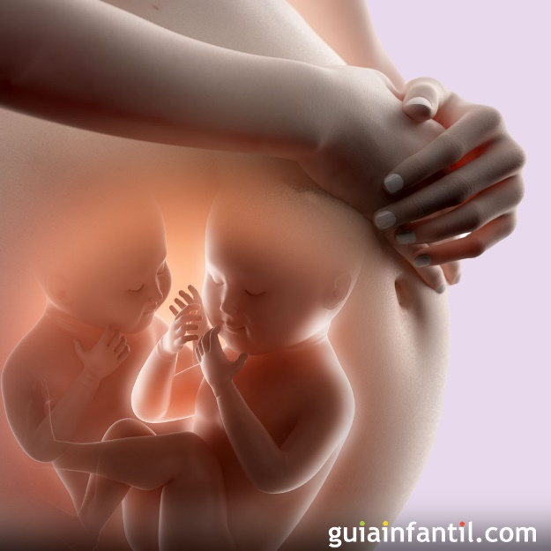
2. RELATIVAS:
Cesárea segmentaria anterior.
Gram multípara (> 5 embarazos)
Sobredistensión uterina (por polihidramnios, embarazo múltiple, feto grande).
Embarazo múltiple.

Slide 28

METODOS PARA MADURAR EL CUELLO
1. Farmacológicos o Químicos.
A. Hormonas aplicadas localmente
B. Hormonas aplicadas por vía i.v.
Aún no se ha podido precisar con exactitud cuándo se inicia el borramiento en relación con el desencadenamiento del parto. El tiempo es muy variable y puede fluctuar entre 12 horas y 1 a 2 semanas.

Slide 29
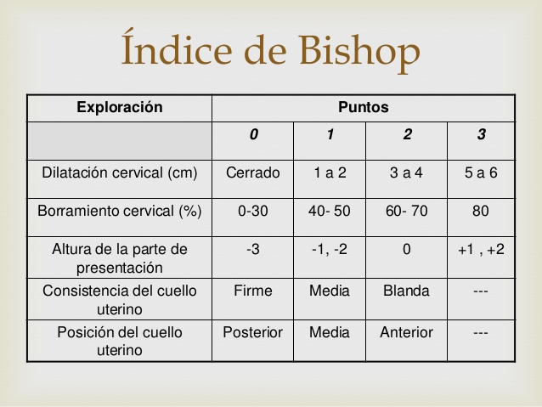

Slide 30

A. CON BISHOP < A 6
Prostaglandinas- Misoprostol, puede ser utilizado pero no con la finalidad de realizar una inducción de parto propiamente dicho sino para mejorar la maduración cervical.
Misoprostol 25 o 50 microgramos intravaginal, cada 4 a 6 horas

Slide 31

B. CON BISHOP > A 6
INDUCCION CON OXITOCINA
Se pretende lograr una actividad uterina regular que conlleve a cambios cervicales y desencadenen un trabajo de parto.
Realizar de manera intrahospitalaria y previo consentimiento informado dela paciente.

Slide 32

TECNICA:
Oxitócina. 5 Ul en 500 mL de Lactado de Ringer con Bomba de infusión.
Iniciar a 8 gotas por minuto y duplicar (a 16), cada 30 minutos hasta un máximo de 32 gotas por minuto o hasta obtener 3 contracciones en 10 minutos e intensidad de 45 mmHg.
Es importante la monitorización del feto de las contracciones con la finalidad de preservar el bienestar fetal y evitar la hipertonía uterina.
Si después de 12 horas de la inducción y con una buena dinámica uterina no se ha logrado ni 3 cmts. de dilatación estamos ante una falla de la inducción y se procede generalmente a una cesárea.

Slide 33
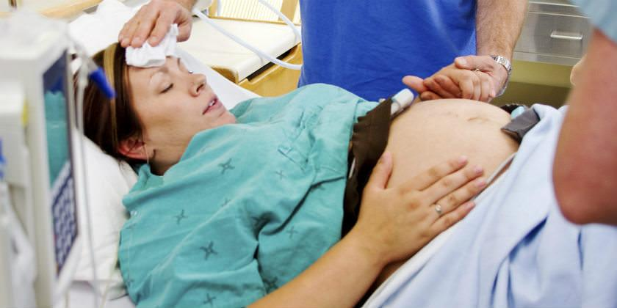
CONTROL FETAL.
El registro continuo de la frecuencia cardíaca fetal, FCF, ya sea directa o indirectamente, permite diagnosticar con prontitud un SF
Duración.
Por muy preparada y tranquila que se encuentre una paciente, después de 8 horas de una inducción se siente agotada.
Se recomienda por tanto, suspender el procedimiento y reiniciarlo después de 6 a 8 horas de reposo. Se acepta que se puede intentar la inducción en 3 ocasiones y si no se obtiene resultado favorable no debe insistirse más y terminar el embarazo por vía abdominal.
Cuando existe ruptura de membranas la conducta debe tomarse con el primer intento de inducción.

Slide 34

INDUCCION FALLIDA
Si después de tres inducciones efectuadas adecuadamente, en tres días consecutivos y con una actividad uterina buena (3 contracciones en 3 min), sin modificaciones del cuello; se considera que la inducción es fallida.
En estos casos se recomienda suspender el procedimiento y revaluar la conducta.
COMPLICACIONES
En la actualidad se presentan menos debido al control de la AU y de la FCF
La ruptura uterina, la intoxicación hídrica y el abruptio placenta.
Desde el punto de vista fetal la principal complicación es el SF agudo desencadenado por la hipoxia

Slide 35
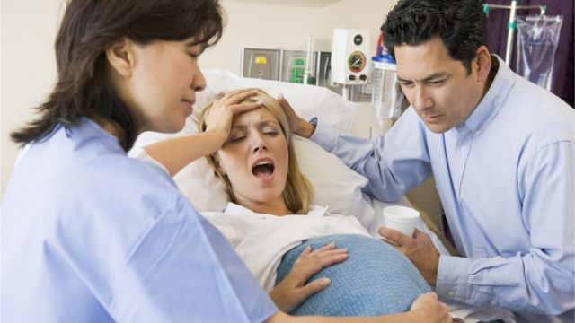
CONDUCCION DEL PARTO
Es el procedimiento o intervención que se hace al trabajo de parto cuando la actividad uterina disminuye o desaparece, con el fin de reiniciar o activar el trabajo de parto si las indicaciones así lo ameritan.
INDICACIONES
1. Labor de parto lento.
2. Trabajo de parto prolongado
3. Sobre distensión uterina.
CONTRAINDICACIONES
1. Obstrucción del canal del parto por tumores pélvicos.
2. Desproporción Céfalo Pélvica.
3. Alteraciones en la presentación y situación fetal.

Slide 36
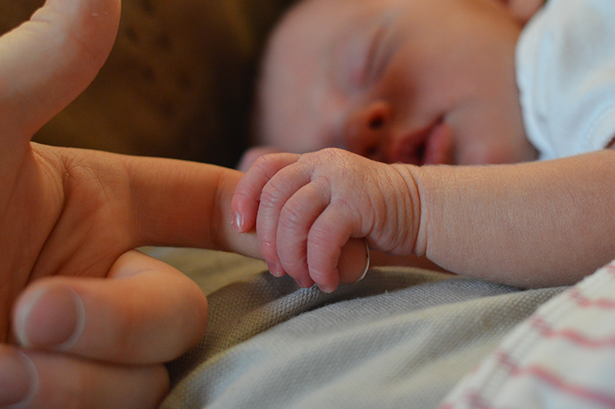
TECNICA
Ringer 500 mL, más 5 Ul de citosina. Pasar a 8 gotas por minuto e incrementar la dosis según respuesta hasta obtener 3 contracciones en 10 minutos, de unos 45 segundos de duración y una intensidad de ++.
CONTROL MATERNO.
La posición de decúbito lateral izquierdo es la más recomendada cuando se está realizando una inducción
La presión se debe controlar al comenzar el procedimiento y luego cada 15 minutos o cuando se tenga necesidad de aumentar la dosis de oxitocina

Slide 37
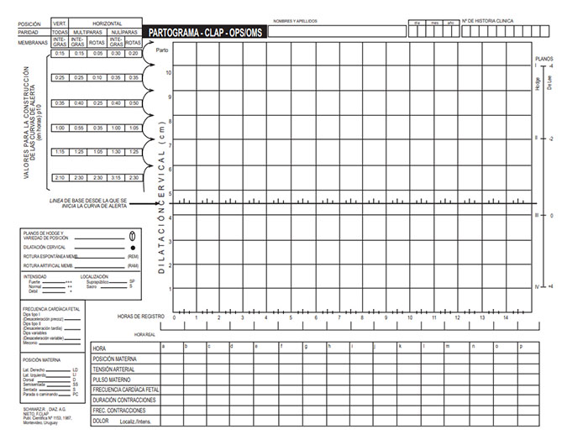
PARTOGRAMA
Plano cartesiano triple
Evolución trabajo de parto prevenir el parto prolongado medidas correctivas

Slide 38
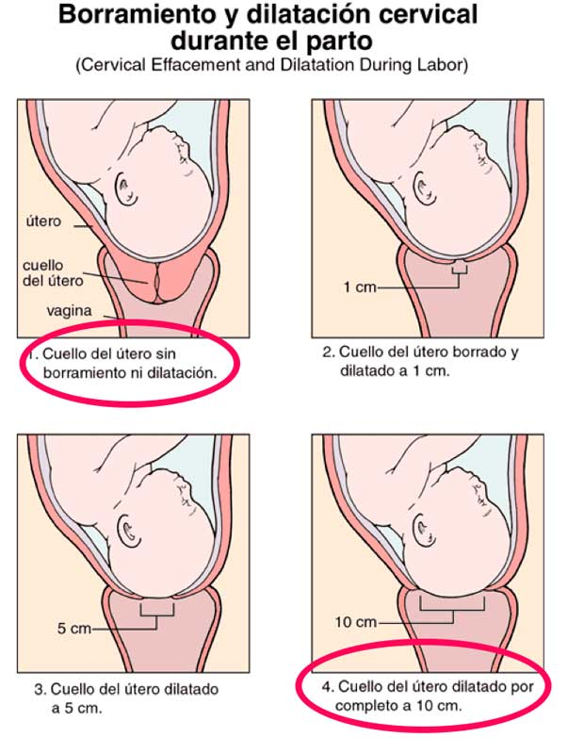
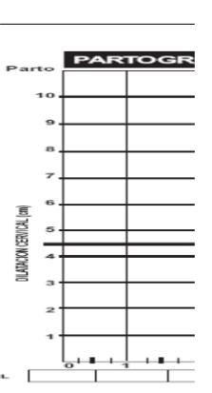
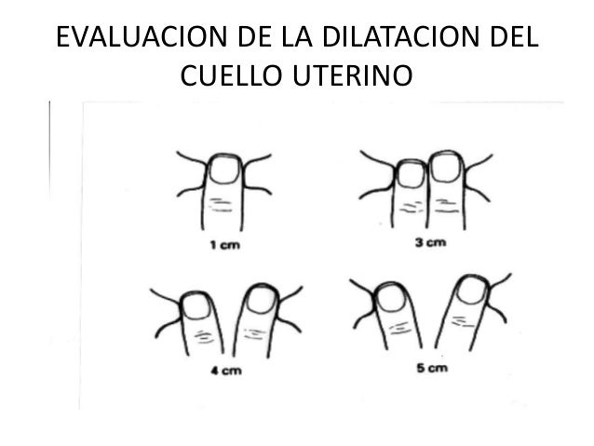
Eje de dilatación

Slide 39
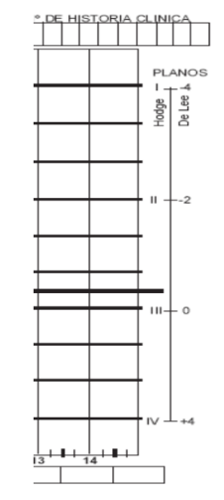
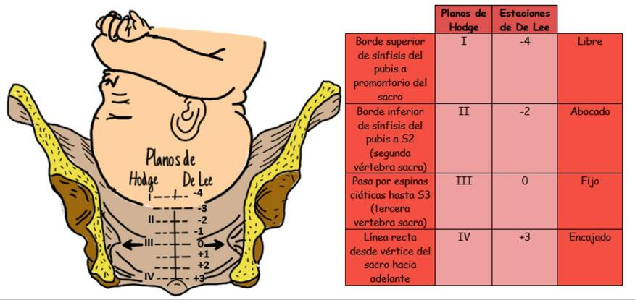
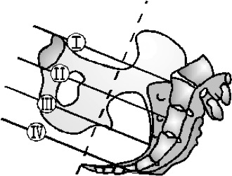
Eje de estación

Slide 40
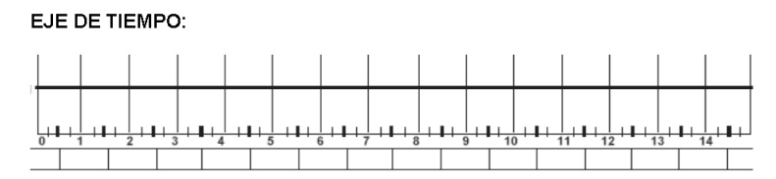

Eje de tiempo

Slide 41
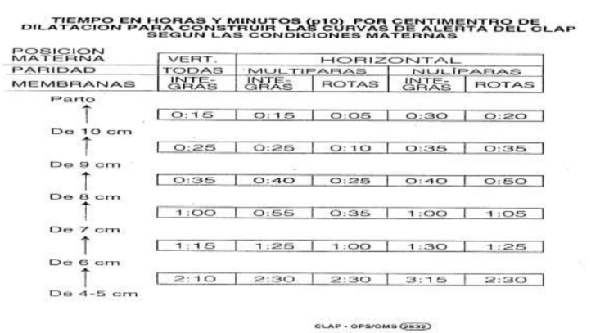
Curvas de alerta

Slide 42
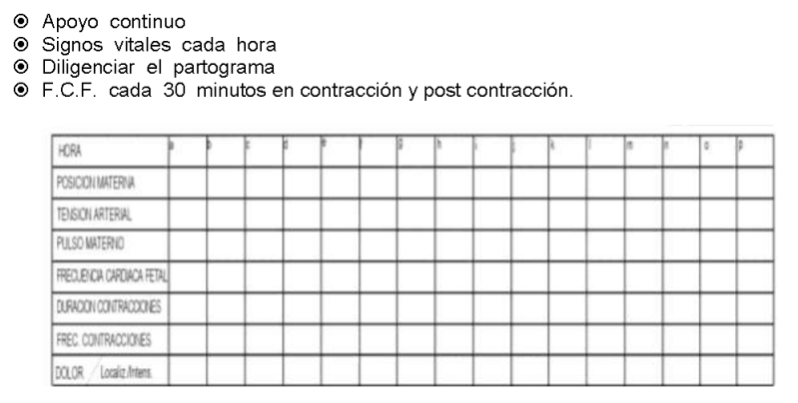
Atención del primer periodo

Slide 43
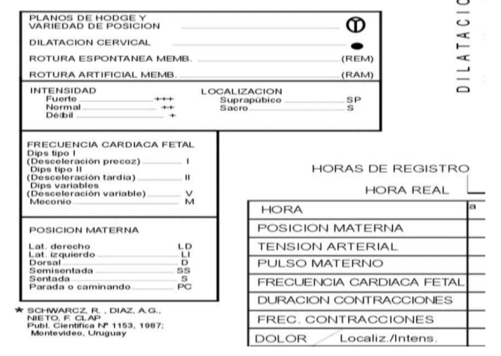

Slide 44
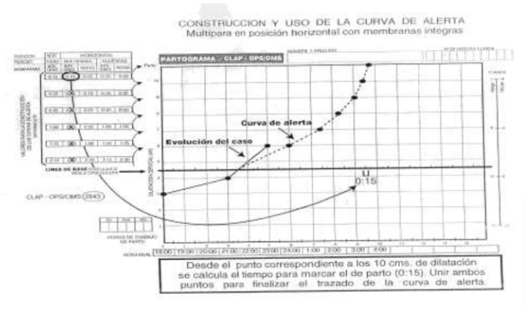

Slide 45
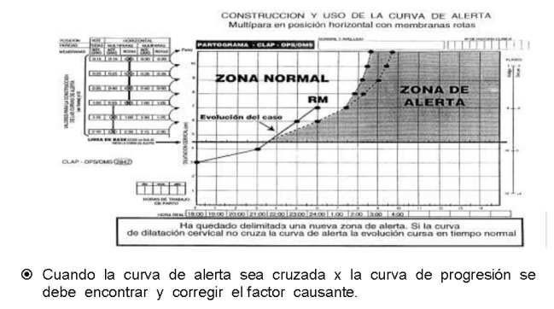
Distocia mecánica
Distocia dinámica: DHT, dolor, hipodinamia

Slide 46
PARTO POR CESAREA
Cesárea: Procedimiento quirúrgico que tiene por objeto, extraer al feto vivo o muerto a través de una incisión uterina, después que el embarazo ha llegado a viabilidad fetal.
Cesárea de urgencia: cesárea no programada cuando está en peligro la vida de la madre y/o el feto
Las indicaciones de la cesárea pueden agruparse de diferentes maneras:
-Según a quién beneficie su práctica: madre, feto o ambos
-Según el momento de la indicación: electiva (extemporánea) o intraparto
Pueden clasificar en:
-Absolutas
-Relativas

Slide 47
INDICACIONES ABSOLUTAS: PLENAMENTE Justificada por la Evidencia científica:
Maternas: -Pelvis estrecha -Tumores previos que dificulten la progresión de la presentación (miomas cervicales, Cáncer de cérvix). -Una enfermedad materna que contraindique el parto vaginal. (Ej. Infección VIH, Herpes genital activo. Malformaciones arteriovenosas cerebrales, desprendimientos de retina, Síndrome de Marfan, etc.) -Inducción fallida. -Cesárea anterior o cesárea previa complicada por infección o dehiscencia de la histerorrafia. | Fetales: -Algunas enfermedades fetales (meningocele, onfalocele o gastrosquisis). -Situaciones transversas y presentaciones anómalas (Presentación de frente o de cara mento posterior). -Sufrimiento fetal agudo -DCP (Desproporción Cefalopélvica) por Macrosomía fetal. -Peso fetal menor de 1500 gramos -Placenta previa -Prolapso de cordón -Abruptio de placenta

Slide 48

PARTO HUMANIZADO
El parto humanizado se debe definir como una experiencia de parto positiva, como la experiencia que cumple o supera las creencias y expectativas personales y socioculturales previas de la mujer. Esto incluye dar a luz a un bebé sano en un ambiente seguro.
Cuando se habla de parto humanizado, se habla de generar un espacio familiar donde la madre y su producto de la concepción sean los protagonistas y donde el nacimiento se desarrolle de la manera más natural posible.

Slide 49
PARTO HUMANIZADO
Por lo anterior Clínica Las Lajas ha elaborado un paquete de recomendaciones que busca garantizar la calidad de la atención basada en la evidencia y resalta la importancia de una atención centrada en la mujer para optimizar la experiencia del trabajo de parto y el parto para las mujeres y sus bebés a través de un enfoque holístico basado en los derechos humanos y pretendiendo generar en la gestante un momento especial, placentero, en condiciones de dignidad humana, protagonismo y libertad para la toma de decisiones sobre las condiciones en las que quiere parir. Partiendo de las primicias de Parto Respetado, Parto Sin Dolor y Parto Sin Temor.

Slide 50
CARACTERISTICAS DEL PARTO HUMANIZADO
Admisión de la gestante | Ágil y preferente.
La gestante está acompañada. | Por una persona que ella elija.
Libre deambulación y dieta. | Se le permite moverse, hacer ejercicios, ingerir líquidos a libre demanda.
Posición y espacio para la atención del parto. | Elección informada de la Familia Gestante.
Medicamentos y procedimientos sólo sin son necesarios, realizando consentimiento informado. | No se indica el uso rutinario de oxitocina ni de otros medicamentos o procedimientos para acelerar el proceso de parto.
Contacto piel a piel con el recién nacido | Inmediato, e inicio de Lactancia Materna en las primeras 2 horas.
Seguridad y calidad de la atención | Aplicación de guías y protocolos con la mejor evidencia.
Trato cálido y respetuoso | Todo el equipo que interviene en la atención.

Slide 51
INDICACIONES RELATIVAS:
Cuando no son por sí mismas indicaciones automáticas de cesárea, sino que su práctica depende de la presencia de diferentes factores:
Maternas -Distocia dinámica. -Cesárea anterior segmentaría no complicada. -Preeclampsia con cuello desfavorable para inducción. -Edad materna extrema. -Embarazo prolongado con cuello desfavorable para inducción | Fetales -Presentación de cara o podálica. -Variedades posteriores persistentes. -Restricción del crecimiento intrauterino. -Patología funicular -Ruptura prematura de membranas con cuello desfavorable para inducción. -Placenta previa no oclusiva sangrante y marginal

Slide 52
ESTRATEGIAS PARA PARTO HUMANIZADO
2. CUIDADOS PROFESIONALES
3. ACOMPAÑAMIENTO
1. ATENCIÓN PRIORITARIA Y PREFERENCIAL
10. DETECCIÓN TEMPRANA DE DEPRESIÓN POS PARTO
4. ATENCIÓN INDIVIDUALIZADA, EXPLICACION Y EDUCACION
9. DESPUES DEL NACIMIENTO
5. MOVILIZACIÓN
8. MÉTODOS NO FARMACOLÓGICOS DE ALIVIO DEL DOLOR
7. DOLOR, ANALGESIA Y SATISFACCION MATERNA DURANTE EL PARTO
6 MUSICOTERAPIA

Slide 53

GRACIAS…

